Slide 1
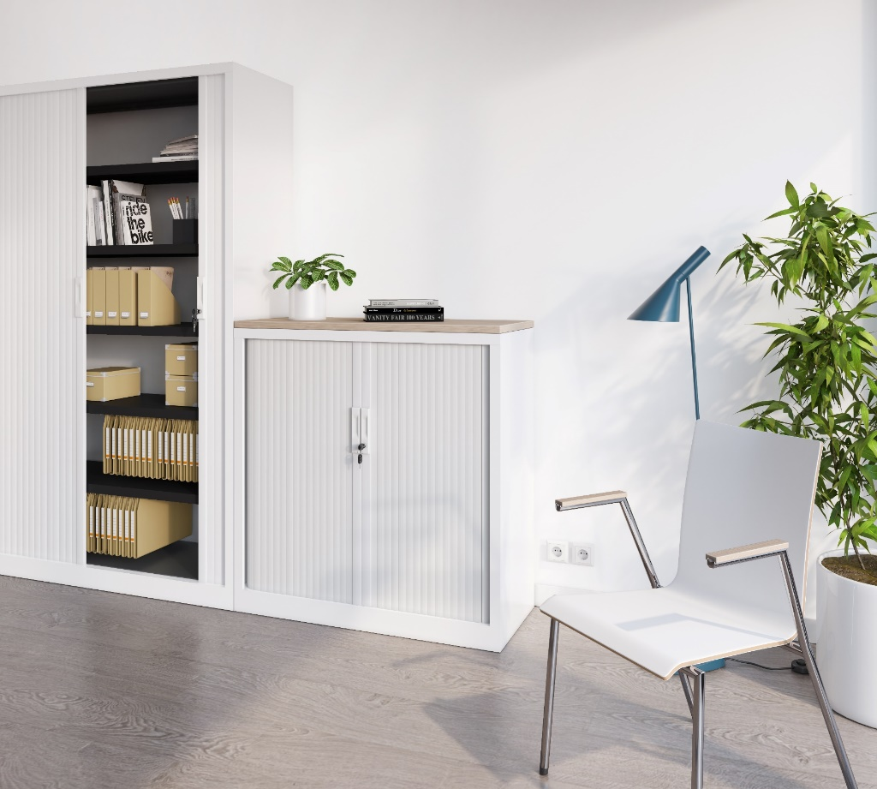
SZAFY
METALOWE
Made in France
PRZESTRZEŃ W BIURZE

Slide 2
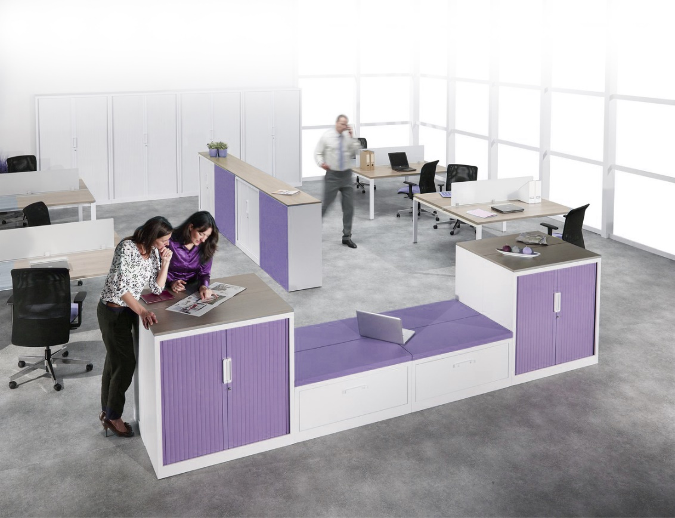
DOKUMENTY W NAJLEPSZYM PORZĄDKU
Majencia to renomowana marka o wieloletnim doświadczeniu w projektowaniu mebli biurowych.
Francuska jakość i estetyka w połączeniu z przemyślanymi rozwiązaniami to najlepszy wybór wśród mebli dostępnych na rynku.
Dzięki wielu układom i uproszczonemu projektowi nasze szafy dostosowują się do każdych okoliczności, niezależnie od użytkownika i ich środowiska pracy.
Made in France

Slide 3
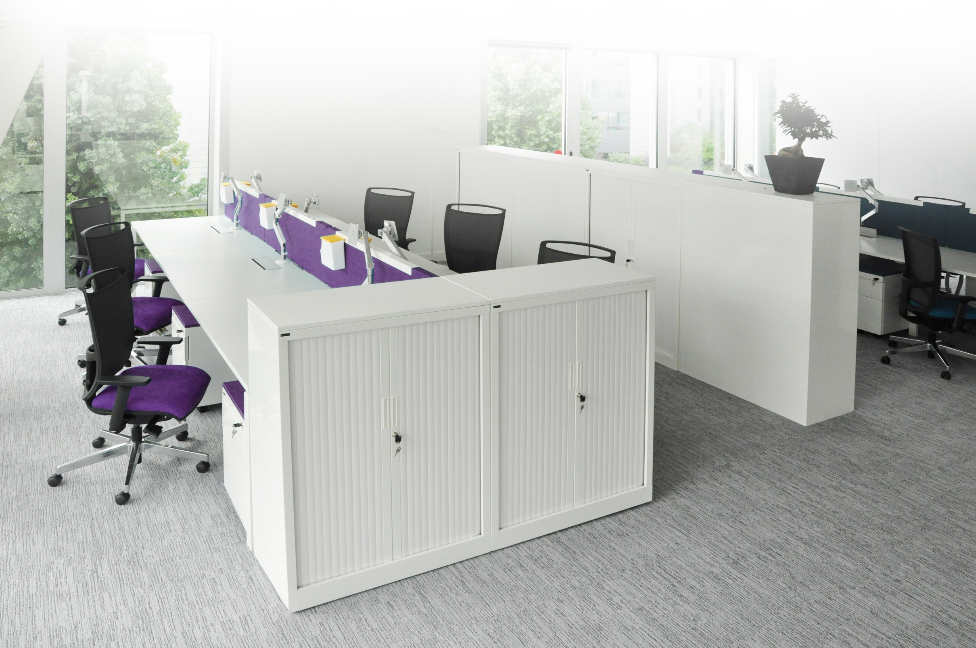
ELEGANCJA I WYGODA UŻYTKOWNIKA
Dla prywatnych biur dostępna jest szeroka gama eleganckich i dopasowanych wykończeń.

Slide 4
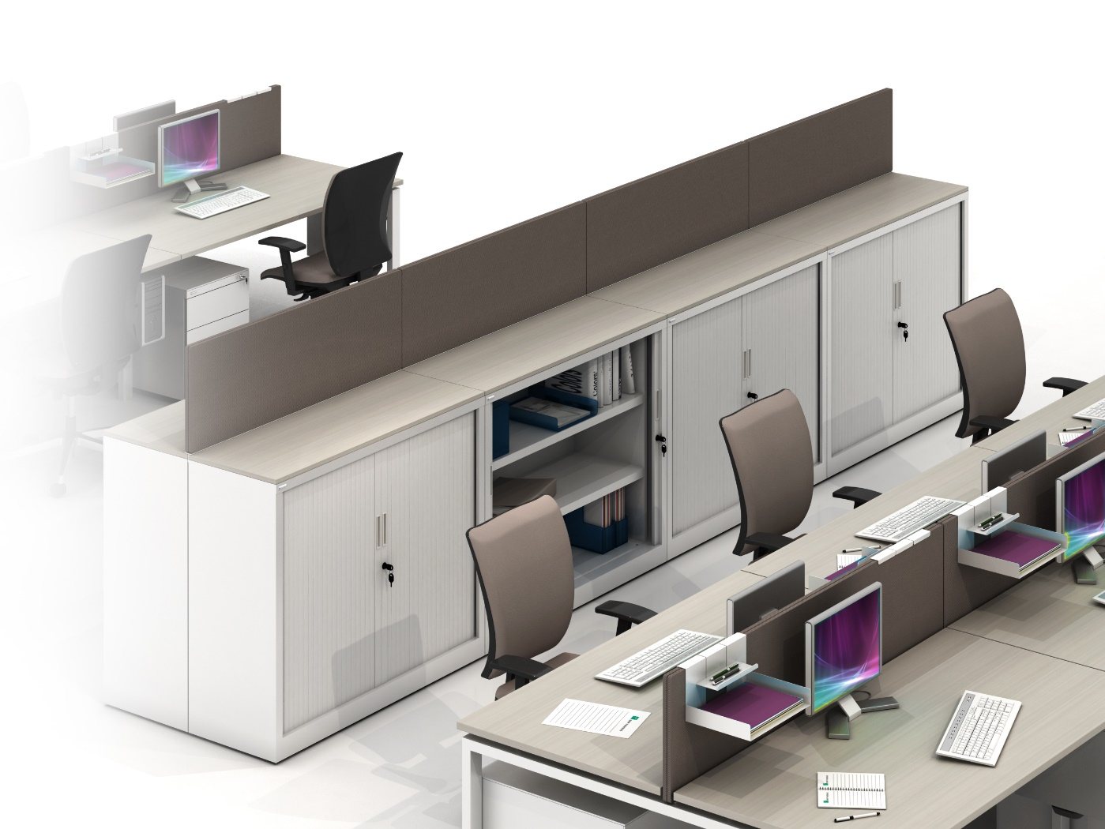
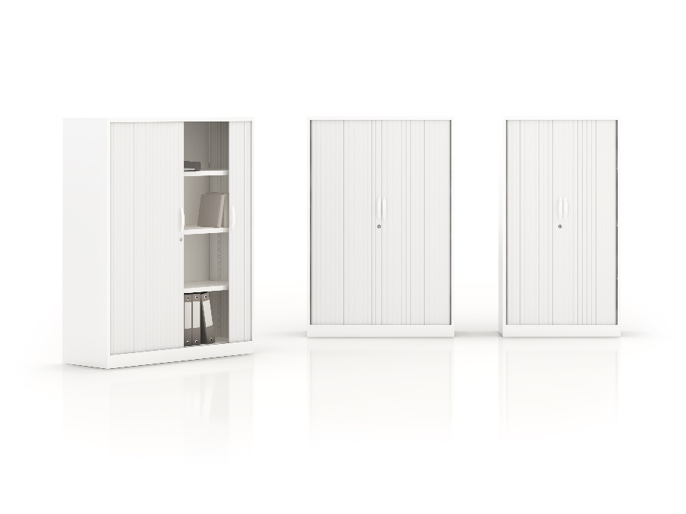
ORGANIZACJA OPEN SPACE
W przypadku biur współdzielonych, jest wiele możliwości układu i opcji przechowywania co zapewnia indywidualną organizację dla każdego użytkownika.

Slide 5
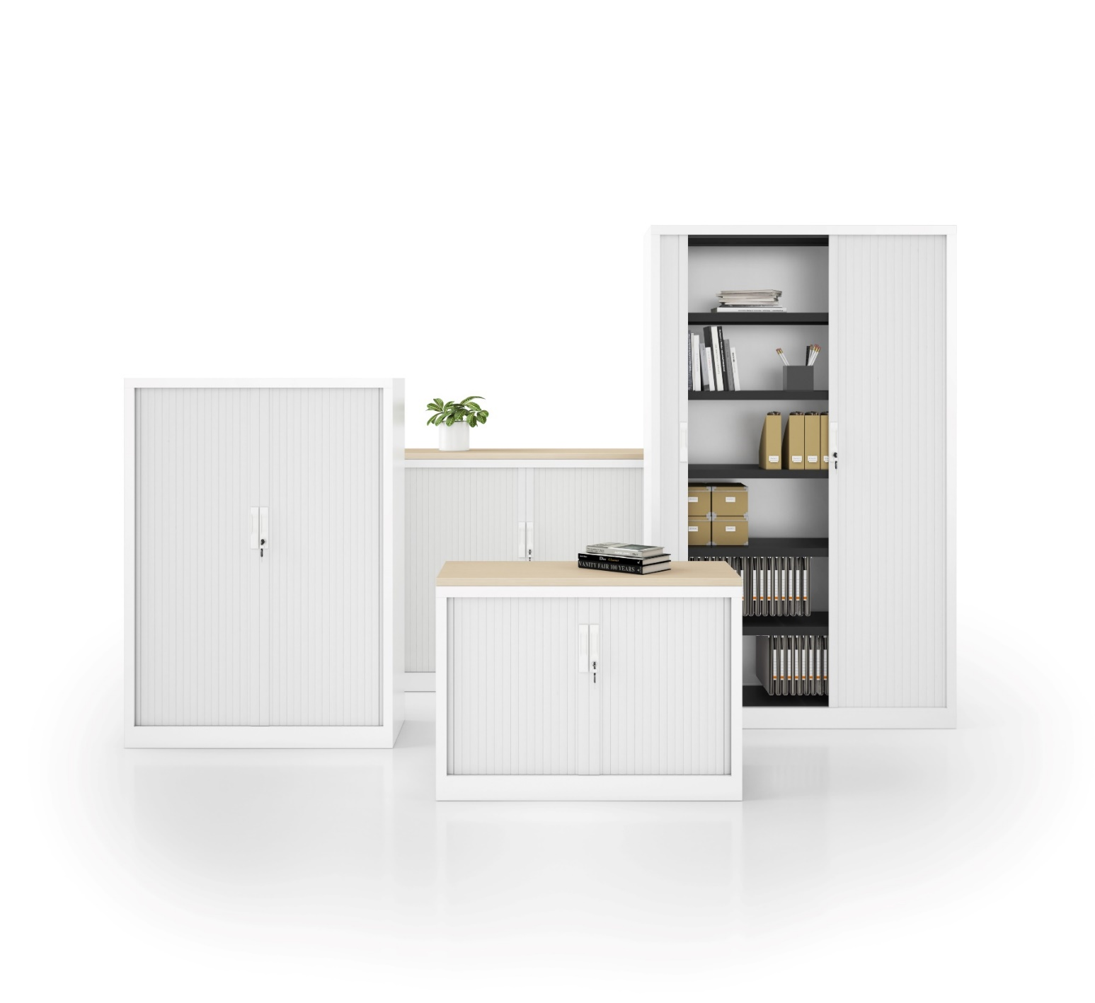
MODUŁOWE
ELEGANCKIE
BEZPIECZNE
Indywidualny dobór wyposażenia szaf
Ergonomiczne uchwyty
Różnorodność wykończenia żaluzji
W pełni otwieralne drzwi oraz cichy domyk
Możliwość zamontowania ozdobnego blatu
Szeroki wybór rozmiarów

Slide 6
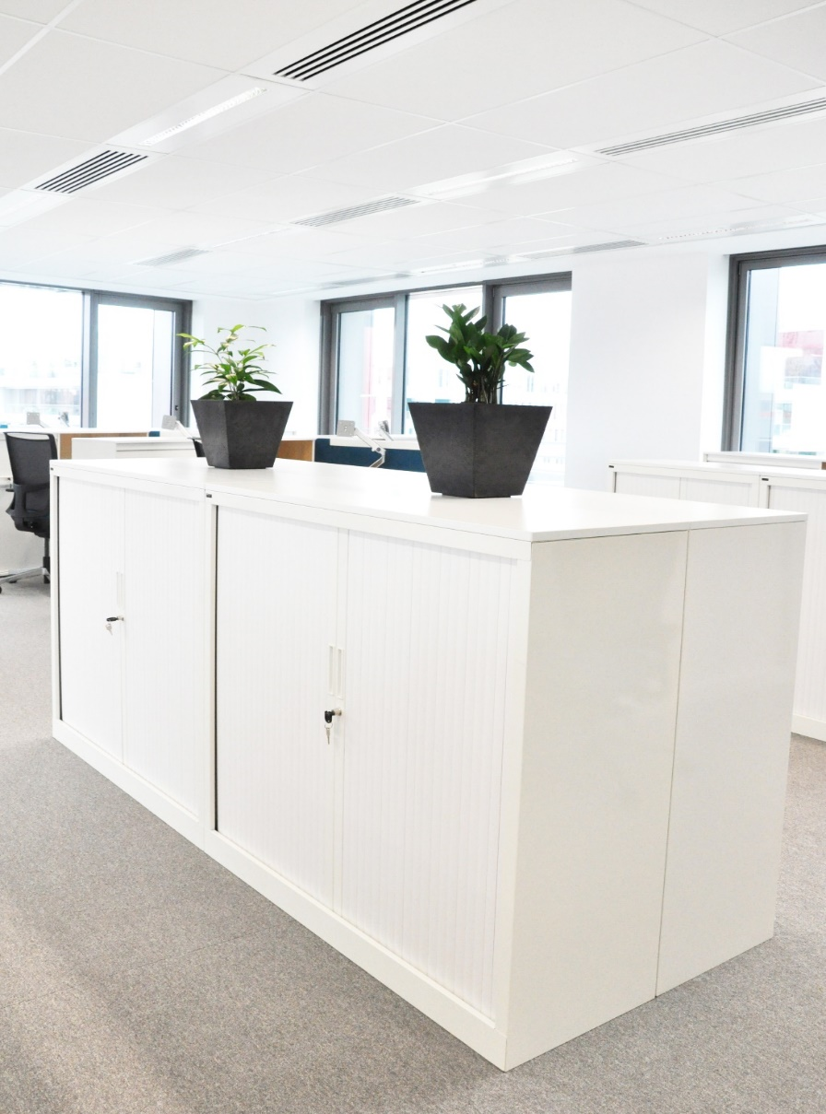
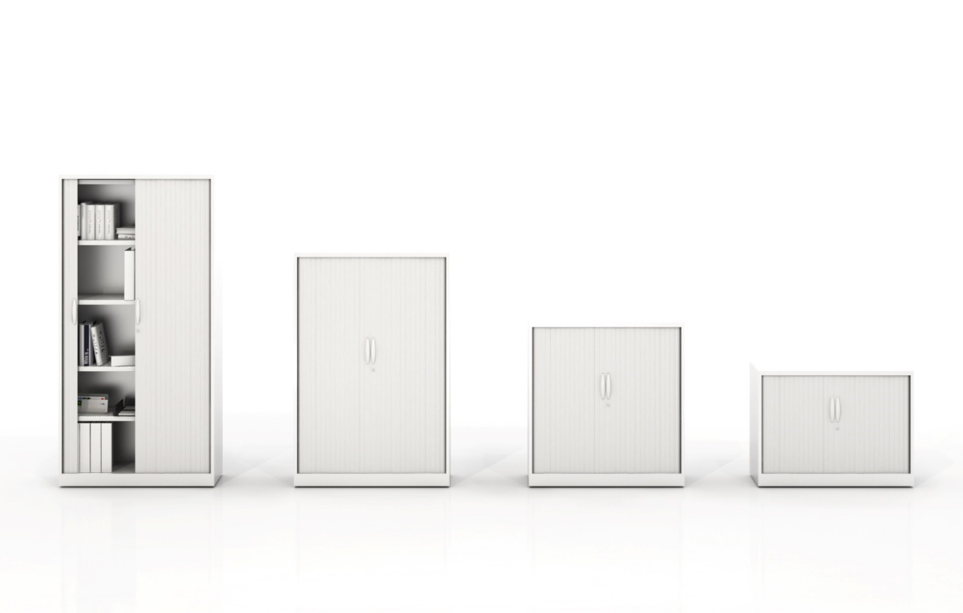
ZALETY:
Przechowywanie dostosowane do różnych specjalności
Indywidualne dopasowanie układu i kombinacji
Szeroka gama kolorystyczna zapewniająca nowoczesny wygląd
Ergonomiczność i łatwość w użytkowaniu
Zoptymalizowane i bezpieczne przechowywanie

Slide 7
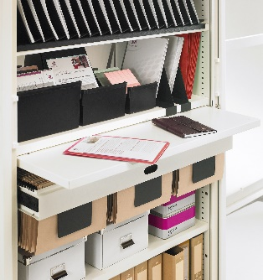
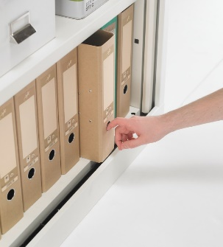
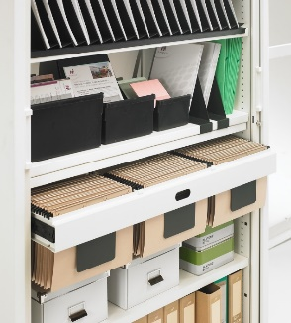
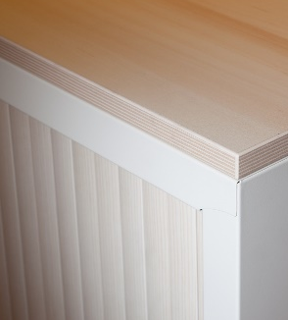
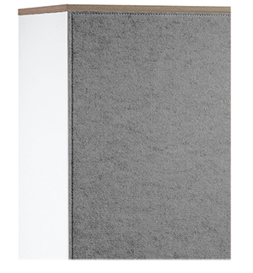
KOMPONENTY
SZAF
Zoptymalizowana szerokość wewnętrzna szaf.
Regał do przechowywania płaskich i/lub zawieszanych teczek.
Dodatkowe układy dostosowane do indywidualnego przechowywania potrzeb (regał przesuwny, półka do czytania, zestaw do zawieszania itp.)
Rozszerzenia wysokości zapewniające do 20% więcej miejsca do przechowywania
Półka do czytania
Półka regałowa
Zestaw do zawieszania
Ozdobny blat
Wymienny zamek bębenkowy
Ozdobny tył

Slide 8
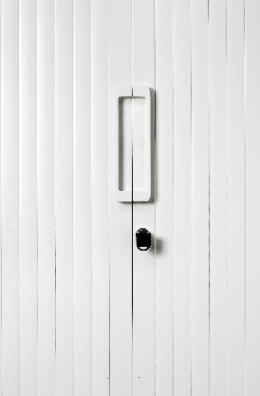
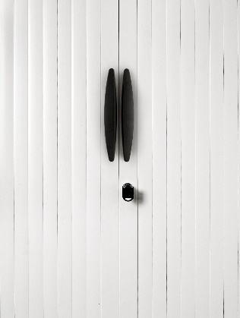
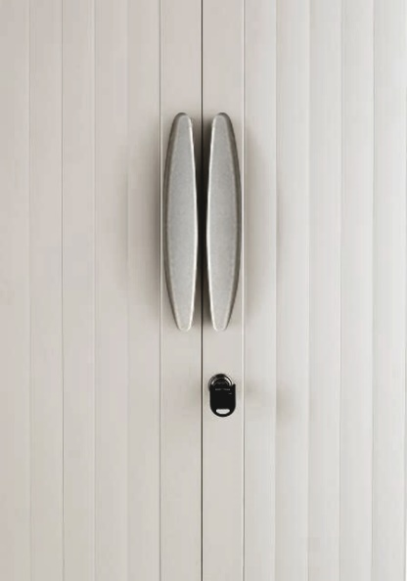
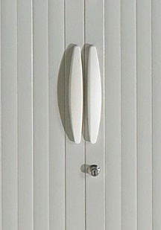
RODZAJE UCHWYTÓW
Ergonomiczne uchwyty dostępne w 3 kolorach oraz żaluzje z cichym domykiem.
Nowoczesny
Zaokrąglony
Wpuszczany
Aluminiowy
Biały
Czarny

Slide 9
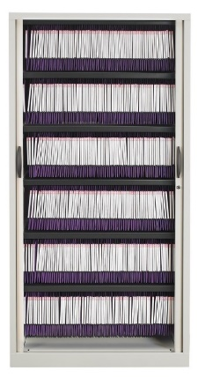
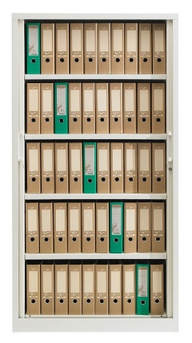
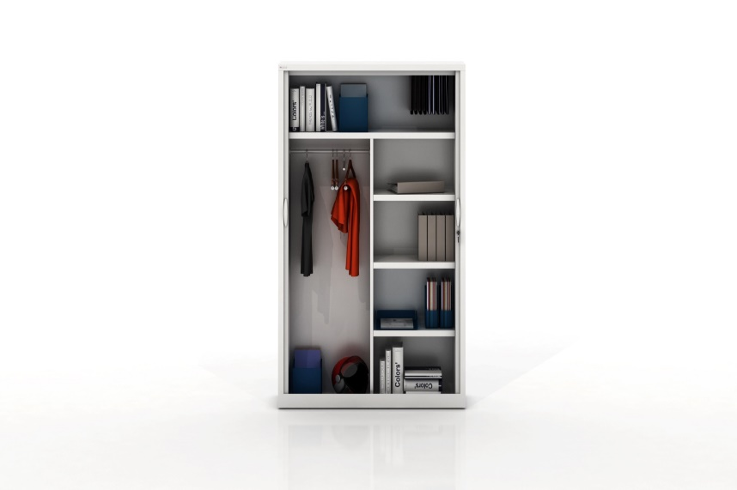
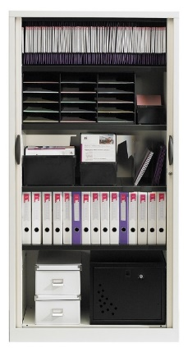
TYPY WYPOSAŻENIA
Indywidualny dobór wyposażenia szaf dostosowany do każdego rodzaju profesji.
Wiszący
Piętrowy
Mieszany

Slide 10
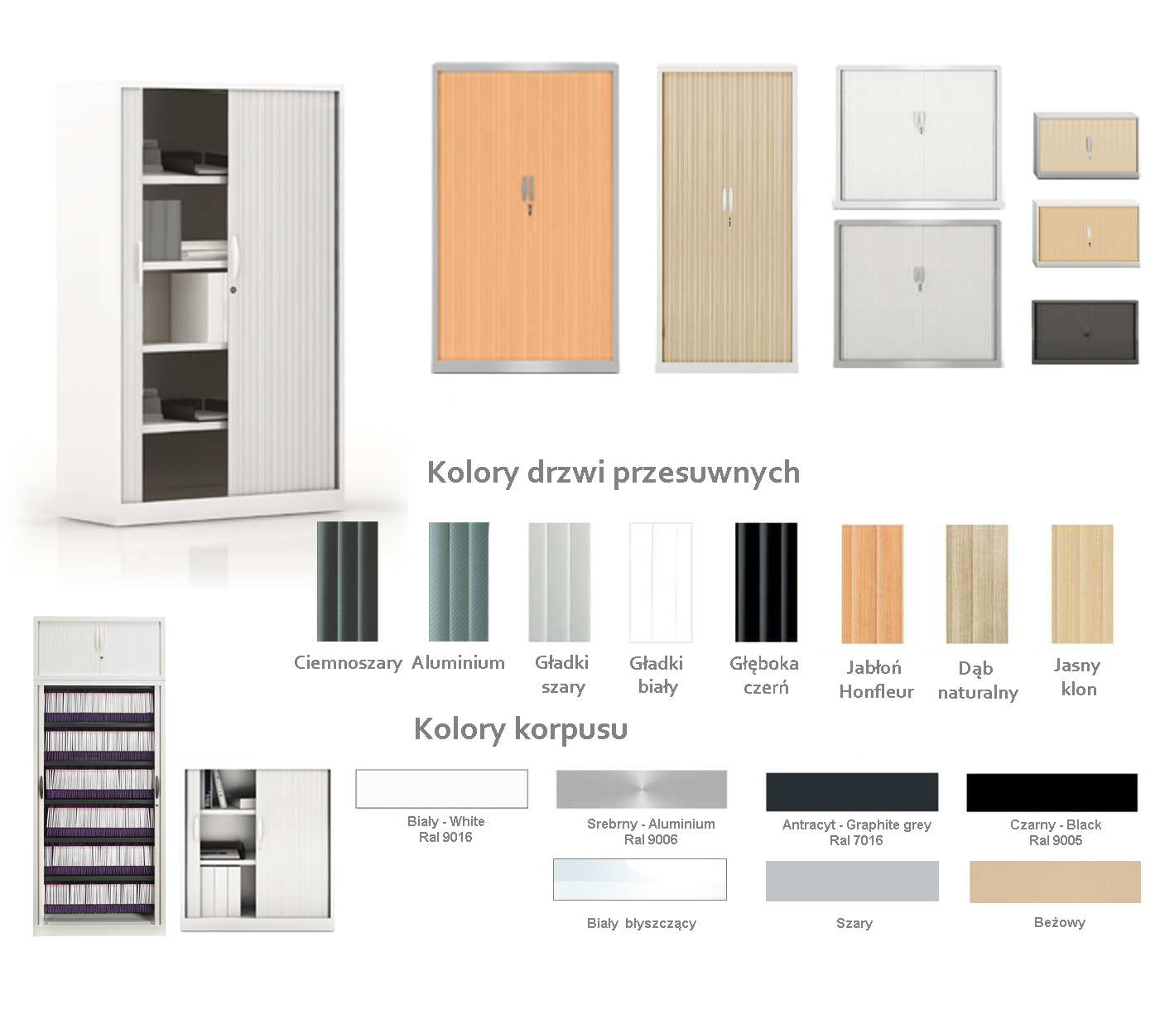
WYKOŃCZENIA
Nowoczesna gama kolorystyczna dopasowująca się do najnowszych trendów.
Żaluzje w dwóch rodzajach wykończenia: gładki lub drewniany.
Korpusy malowane proszkowo w trwałych i modnych kolorach.

Slide 11
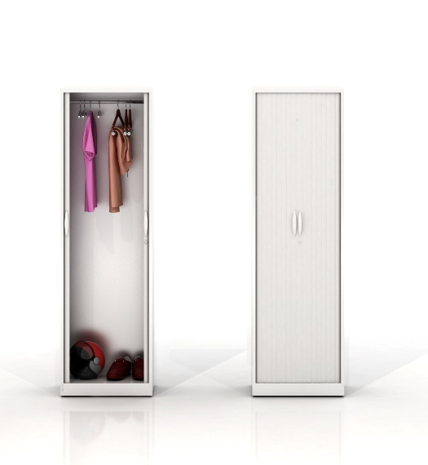
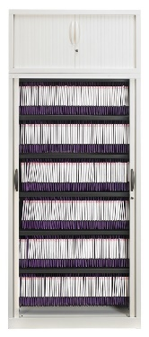
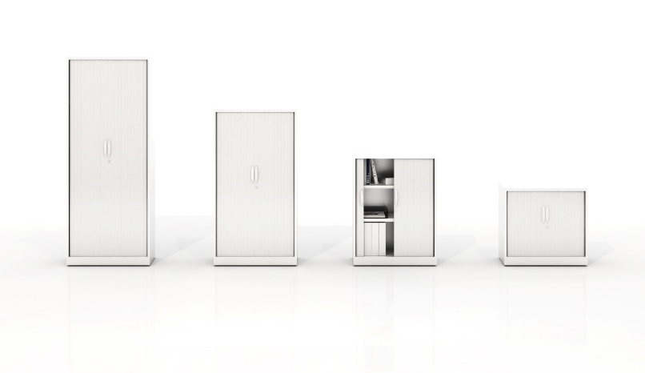
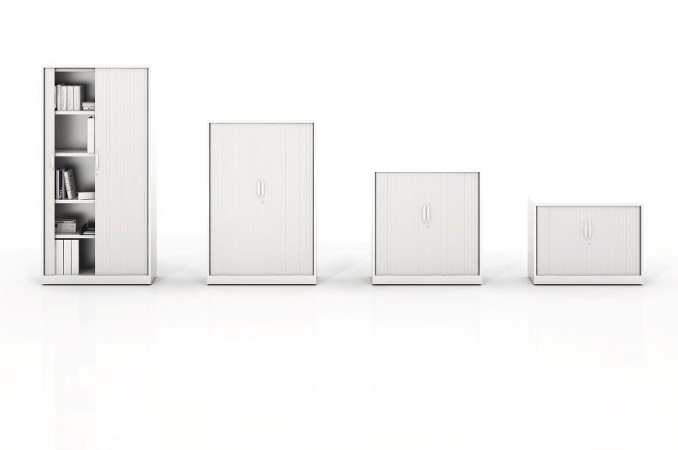
ROZMIARY
 | Wysokość [mm]
 | 1980
 | 1680
 | 1380
 | 1020
 | 700
 | 500
 | Szerokość [mm]
 | 1200
 | 1000
 | 800
 | 600
 | Głębokość [mm]
 | 425-445
 | 600
Szeroki wybór rozmiarów szaf które dopasują się do każdej przestrzeni.

